Slide 1
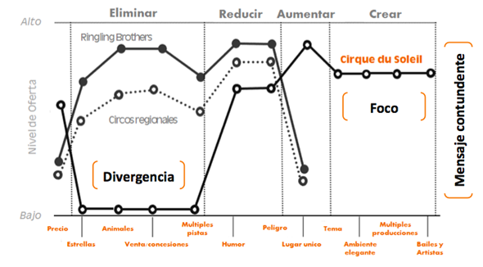
Ejemplo: de W.Chan Kim extraído de https://www.blueoceanstrategy.com/teaching-materials/cirque-du-soleil /

Slide 2
Eliminar | Aumentar
De las variables con una gran competencia en el sector, ¿Cuales puedes eliminar? - | ¿Qué variables se deben aumentar muy por encima de la norma del sector?
Reducir | Crear
¿Qué variables se deben reducir muy por debajo de la norma del sector? | ¿Qué variables, que el sector no haya ofrecido nunca, se deben crear? -
B2B
B2B

Slide 3
Eliminar | Aumentar
De las variables con una gran competencia en el sector, ¿Cuales puedes eliminar? - | ¿Qué variables se deben aumentar muy por encima de la norma del sector?
Reducir | Crear
¿Qué variables se deben reducir muy por debajo de la norma del sector? - | ¿Qué variables, que el sector no haya ofrecido nunca, se deben crear? -
B2C
B2C

Slide 4
Eliminar
Reducir
Aumentar
Crear

